Slide 1


Slide 2

Funcionalidades demonstradas
Abertura de requerimento de aposentadoria
Abertura de requerimento de pensão
Cumprimento de exigências de prescrição
Cumprimento de exigências de prazo
Consulta do estado/situação

Slide 3
Abertura de requerimento de aposentadoria
Chave por CPF e matrícula
Busca de dados no CNISPF
Novos tipos de benefícios
Inclusão de novos campos
  Data de ingresso no regime de origem
  Data de desvinculação do regime de origem
  Data de homologação no Tribunal de Contas

Slide 4
Exemplos de abertura de requerimento
Requerimento de aposentadoria completo (com data de homologação do Tribunal de Contas e envio de todos os documentos obrigatórios)
Requerimento de aposentadoria sem registro do Tribunal de Contas (e envio dos documentos em segunda etapa)
Abertura de 2 requerimentos para mesmo CPF (acumulação legal de cargos)
Requerimento de aposentadoria de invalidez (alteração na análise médica)
Abertura de requerimento de pensão completo

Slide 5
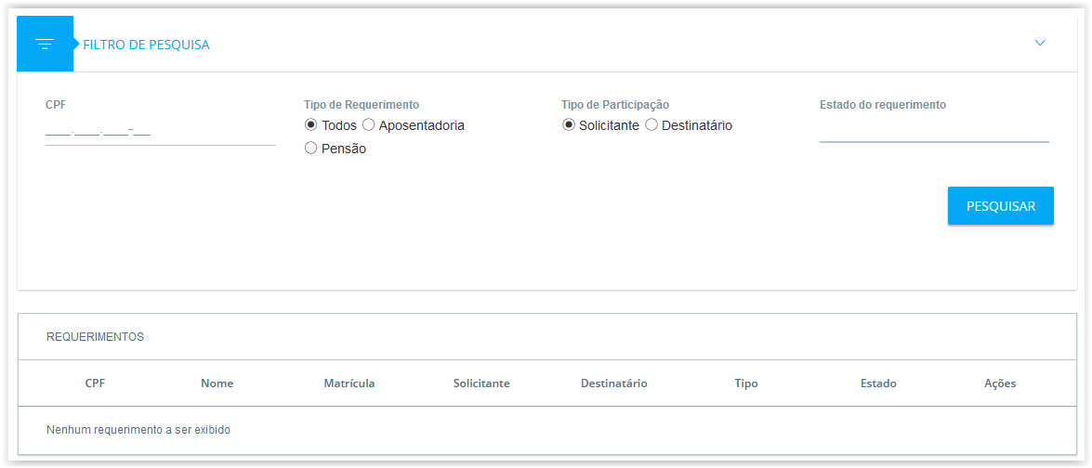
Abertura de requerimento de aposentadoria
Consulta de requerimento já existente
Chave por CPF e matrícula
Busca de dados no CNISPF
Novos tipos de benefícios
Inclusão de novos campos
  Data de ingresso no regime de origem* (inserir a primeira)
  Data de desvinculação do regime de origem* (dia seguinte ao último dia)
  Data de homologação no Tribunal de Contas
*observar o tempo efetivamente utilizado, descontando as concomitâncias.

Slide 6
Nova Terminologia
Participante: qual o participante da compensação?
  Neste momento é o RGPS. Futuramente serão os demais RPPS.
Solicitante: o RPPS é o solicitante da compensação em relação ao participante.
Destinatário: o RPPS é o destinatário da compensação em relação ao participante.

Slide 7
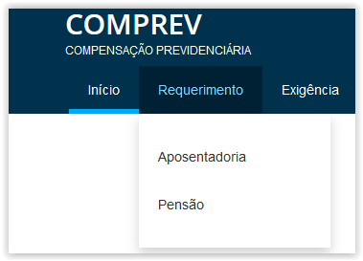
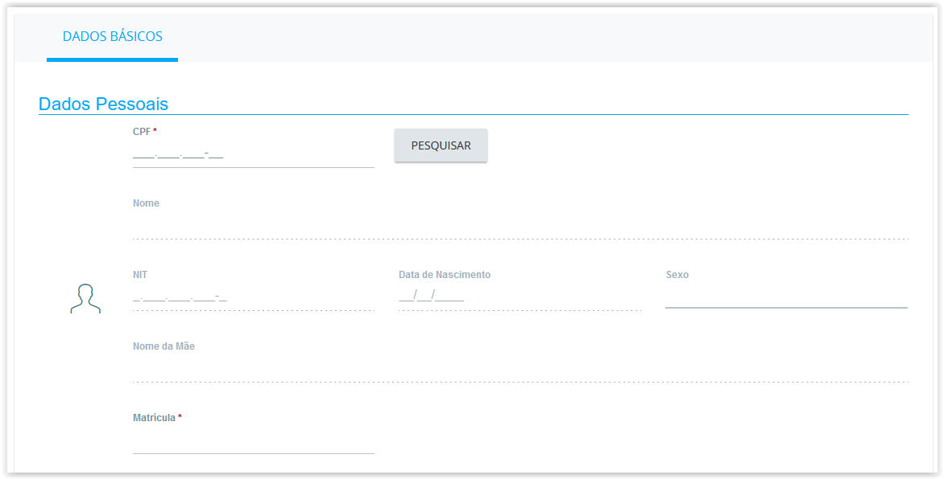

Slide 8
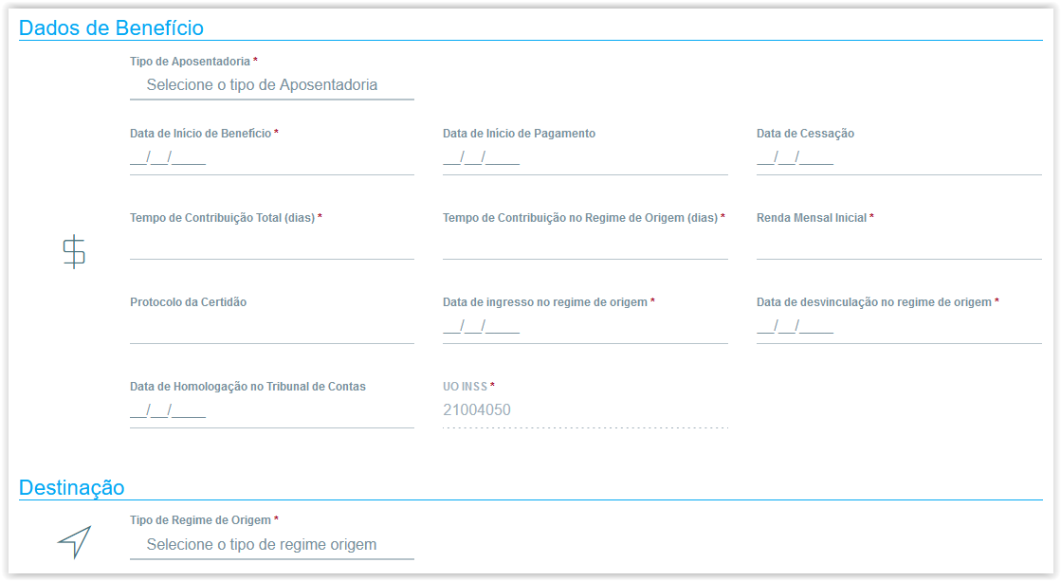
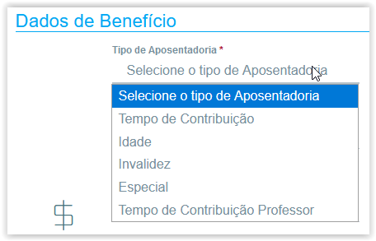
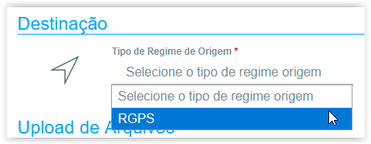

Slide 9
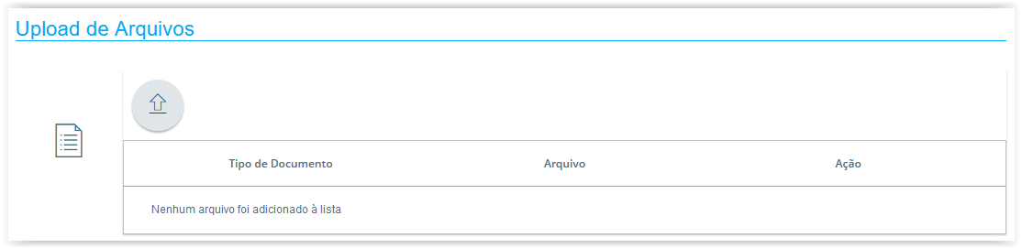
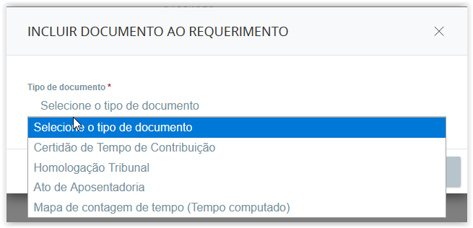

Slide 10
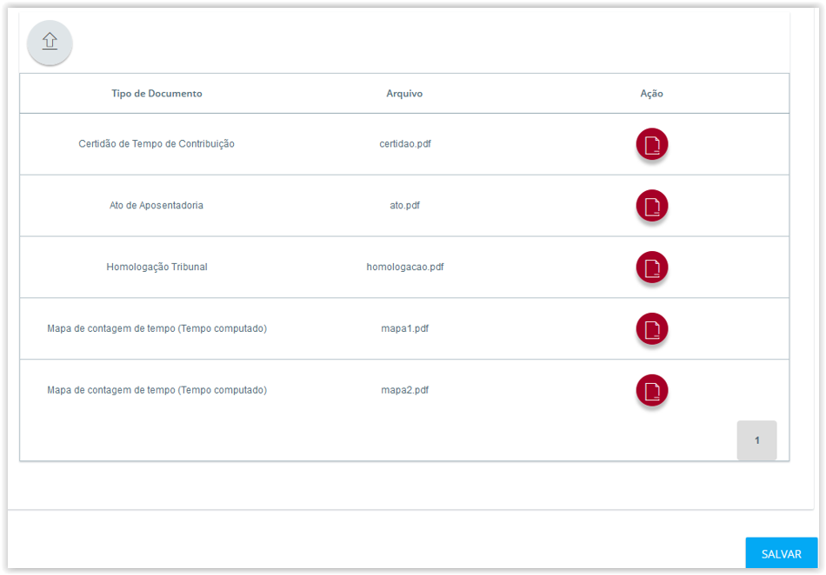

Slide 11
Exemplos data de ingresso e desvinculação no regime de origem
Períodos da CTC do INSS:
Empresa 1: 01/01/1990 a 20/03/1991
Empresa 2: 01/09/1991 a 25/06/1995
Empresa 3: 26/12/1999
Data de ingresso no RPPS: 01/12/1999
Concomitância: 01/12/1999 a 26/12/1999
Data de ingresso no regime de origem:
01/01/1990
Data de desvinculação no regime de origem: 01/12/1999

Slide 12
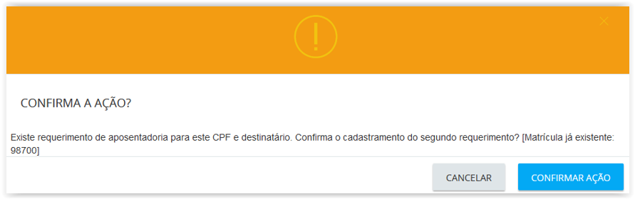


Exemplos de mensagens de validação na abertura do requerimento de aposentadoria

Slide 13
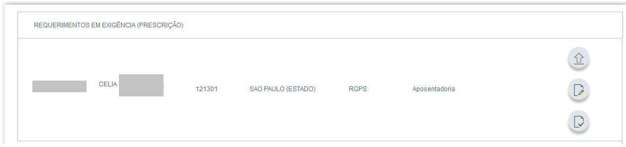
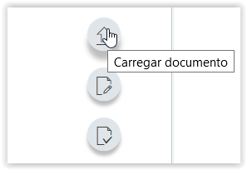
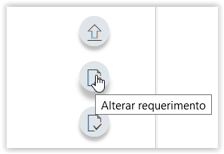
Tela de cumprimento de exigências

Slide 14
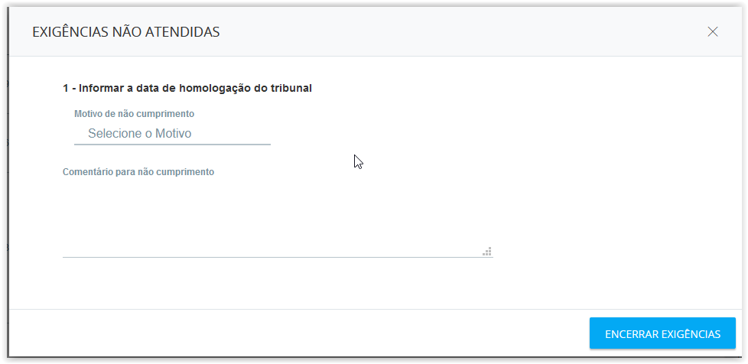
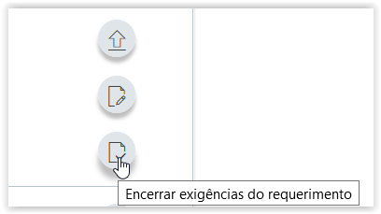
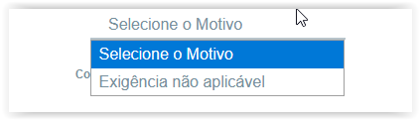
Obs: exigências automáticas do sistema são obrigatórias. Devem ser cumpridas para serem encerradas.

Slide 15
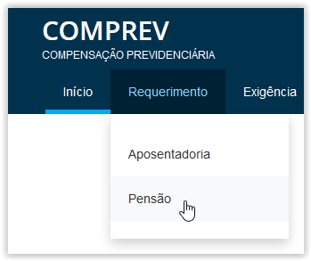
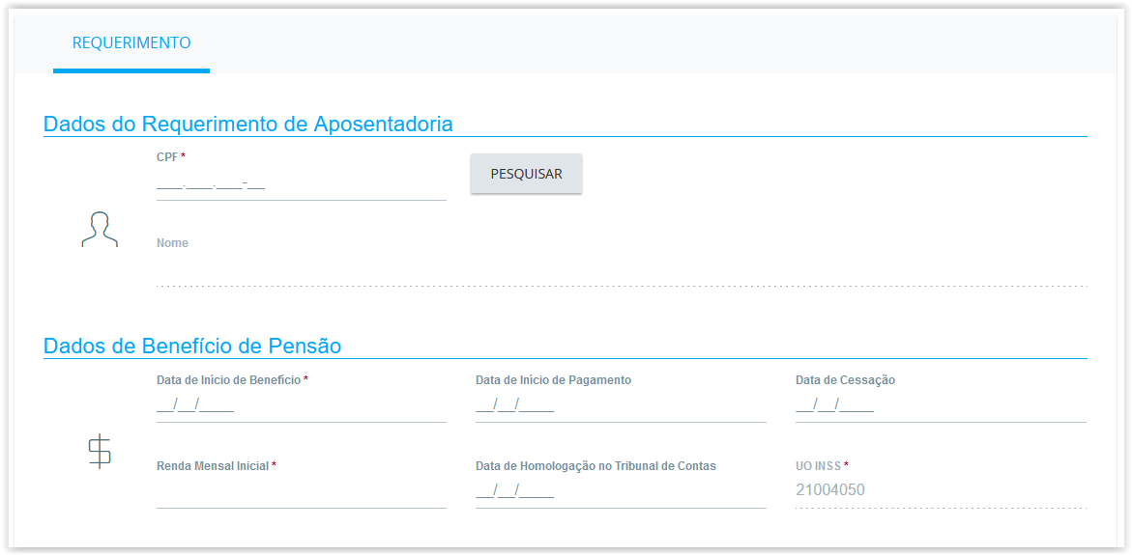

Slide 16
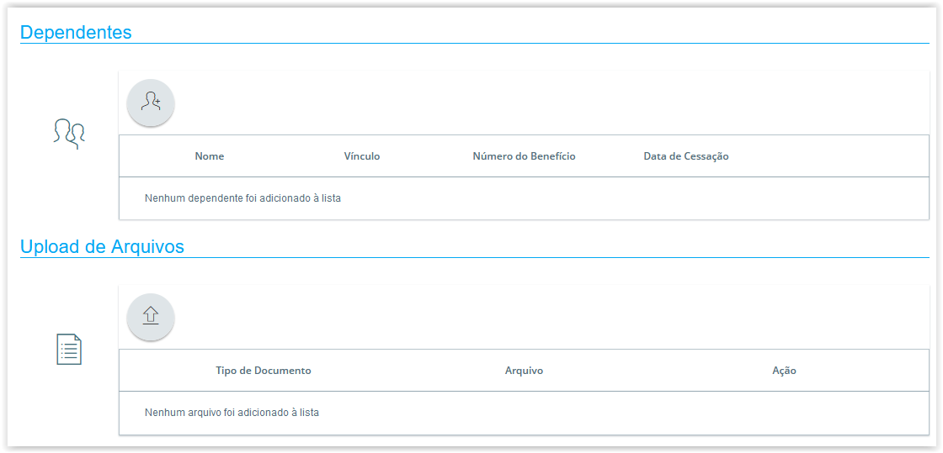

Slide 17
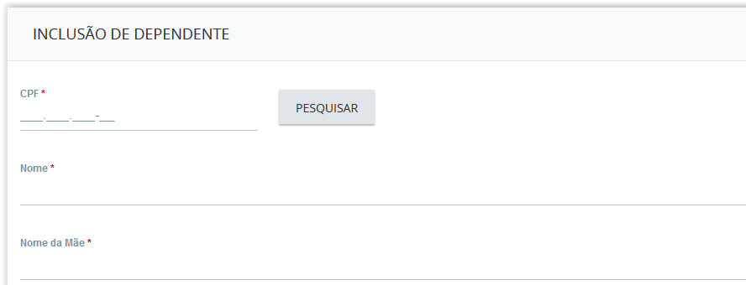
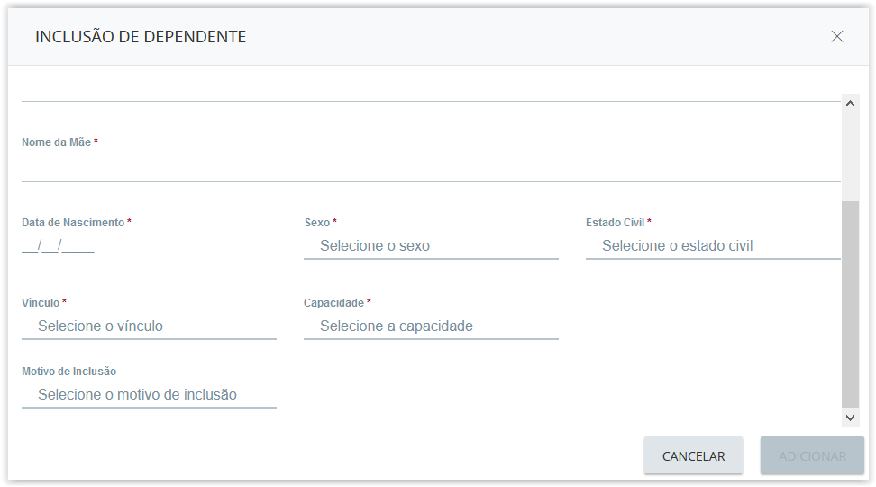

Slide 18
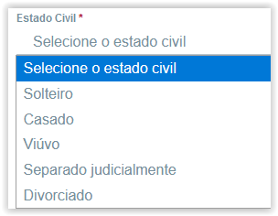
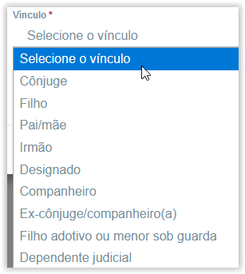
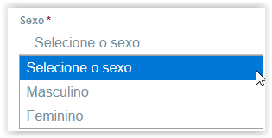
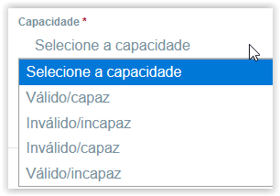
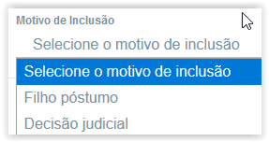

Slide 19
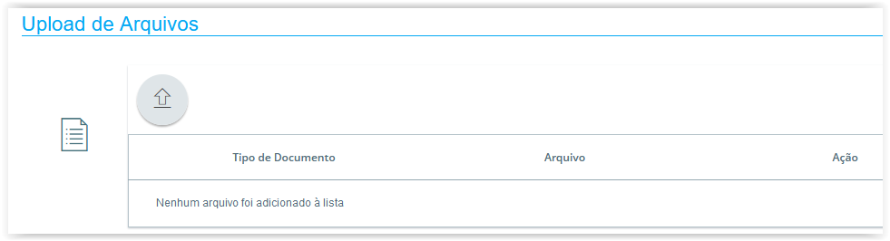
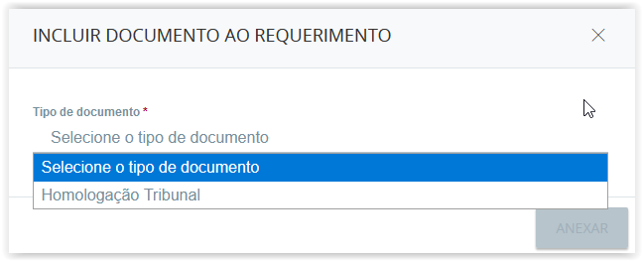

Slide 20
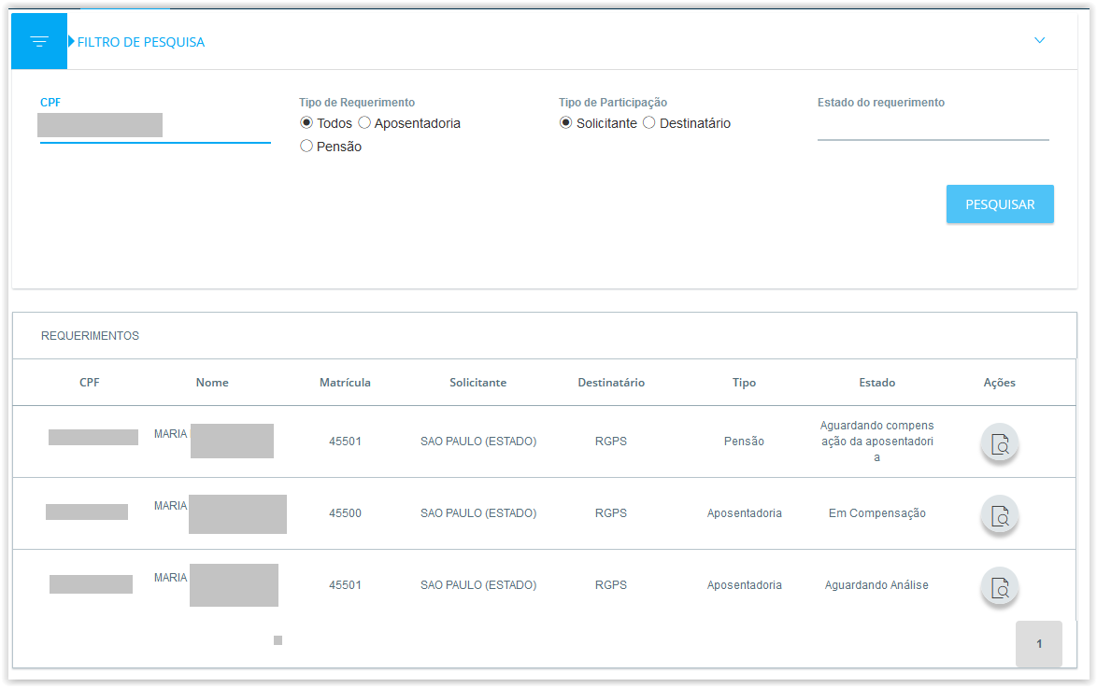

Slide 21
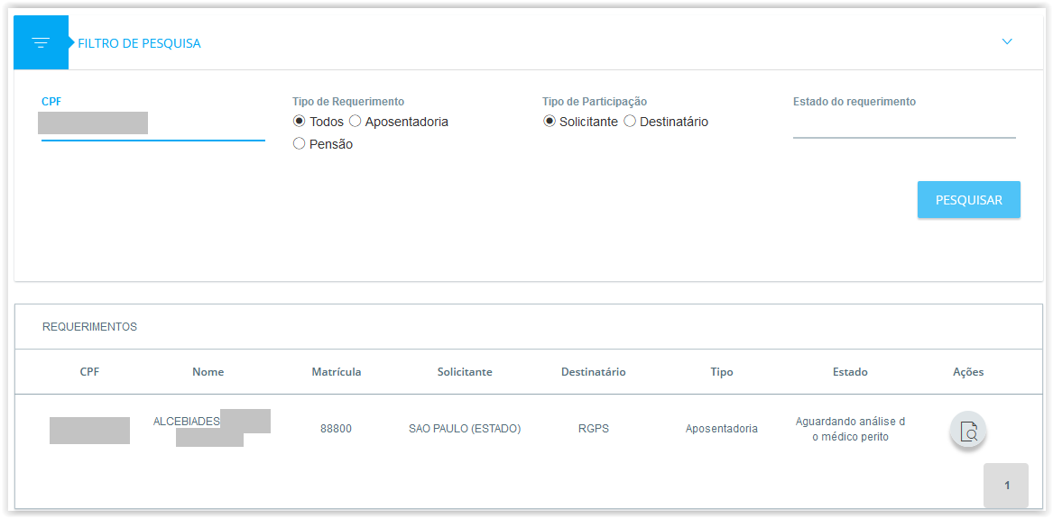

Slide 22


